Slide 1
人
浪
人
浪
情
情
节
漫
节
漫
汇报人：xiazaii 汇报时间：20XX.02.14
在这里添加你的详细小段落文本内容，与标题相关并符合整体语言风格，将你需要表达的意思表述清楚完整，与设计排版相符合

Slide 2
目录
CONTENTS
节日起源
特色活动
庆祝方式
节日礼物
please enter the text you need here. thank you for using our ppt template.
please enter the text you need here. thank you for using our ppt template.
please enter the text you need here. thank you for using our ppt template.
please enter the text you need here. thank you for using our ppt template.

Slide 3
节日起源
01
click here to enter text descriptions such as content introduction, data statistics, event analysis, summary and overview related to this subtitle or graph.

Slide 4
情人节
又称圣瓦伦丁节或圣华伦泰节
日期在每年公历的2月14日
是西方国家的传统节日之一
起源于基督教。

Slide 5
情人节是一个关于爱、浪漫以及花、巧克力、贺卡的节日，男女在这一天互送礼物用以表达爱意或友好。情人节的晚餐约会通常代表了情侣关系的发展关键。
情人节现已成为欧美各国青年人喜爱的节日，其他国家也已开始流行。而在中国，传统节日之一的七夕节也是靓女们重视的日子，因此而被称为中国的情人节。

Slide 6
公元270年——罗马圣教徒瓦伦丁被处死，此日被后人定为“情人节”。瓦伦丁节，又称情人节，是欧美和大洋洲的一些国家的民族节日。此节日的来源甚多，但一般是以罗马圣教徒瓦伦丁被处死，后被定为“情人节”较为普通。

Slide 7
贵族阶级为维护其统治，残暴镇压民众和基督教徒。是时有一位教徒瓦伦丁，被捕入狱。在狱中，他以坦诚之心打动了典狱长的女儿。
他们相互爱慕，并得到典狱长女儿的照顾。统治阶级下令将他执行死刑。在临刑前，他给典狱长女儿写了一封长长的遗书，表明自己是无罪的。表明他光明磊落的心迹和对典狱长女儿深深眷恋。
公元3世纪，罗马帝国出现全面危机，经济凋敝，统治阶级腐败，社会动荡不安，人民纷纷反抗。

Slide 8
特色活动
02
click here to enter text descriptions such as content introduction, data statistics, event analysis, summary and overview related to this subtitle or graph.

Slide 9
据说瓦伦丁是最早的基督徒之一，那个时代做一名基督徒意味着危险和死亡。为掩护其他殉教者，瓦伦丁被抓住，投入了监牢。
在那里他治愈了典狱长女儿失明的双眼。
当暴君听到这一奇迹时，他感到非常害怕，于是将瓦伦丁斩首示众。

Slide 10
公元270年——罗马圣教徒瓦伦丁被处死，此日被后人定为“情人节”。瓦伦丁节，又称情人节，是欧美和大洋洲的一些国家的民族节日。此节日的来源甚多，但一般是以罗马圣教徒瓦伦丁被处死，后被定为“情人节”较为普通。
据传说，在行刑的那一天早晨，瓦伦丁给典狱长的女儿写了一封情意绵绵的告别信，落款是：From your Valentine。当天，盲女在他墓前种了一棵开红花的杏树，以寄托自己的情思，这一天就是2月14日。自此以后，基督教便把2月14日定为情人节。

Slide 11
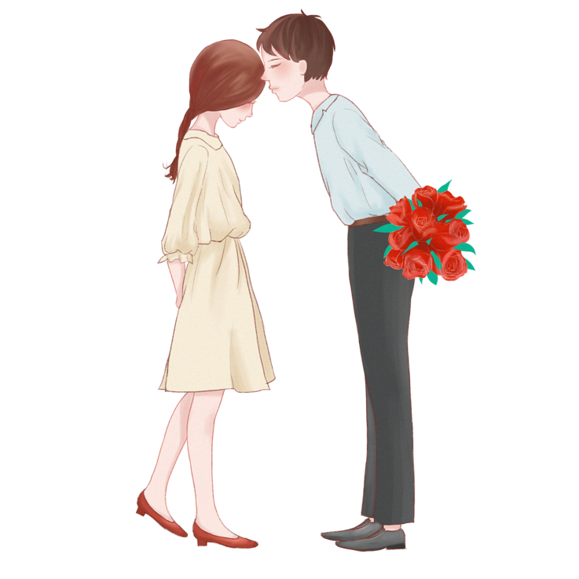
在古罗马时期，2月14日是为表示对约娜的尊敬而设的节日。
约娜是罗马众神的皇后，罗马人同时将她尊奉为情人节礼物情人节礼物妇女和婚姻之神。
接下来的2月15日则被称为“卢帕撒拉节”，是用来对约娜治下的其他众神表示尊敬的节日。

Slide 12
庆祝方式
03
click here to enter text descriptions such as content introduction, data statistics, event analysis, summary and overview related to this subtitle or graph.

Slide 13
在罗马人崇拜的众神中，畜牧神卢波库斯（Lupercus）掌管着对牧羊人和羊群的保护。每年二月中，罗马人会举行盛大的典礼来庆祝牧神节。
那时的日历与现在相比，要稍微晚一些，所以牧神节实际上是对即将来临的春天的庆祝。也有人说这个节日我乐发阳光罐我乐发阳光罐是庆祝法乌努斯神它类似于古希腊人身羊足，头上有角的潘神，主管畜牧和农业

Slide 14
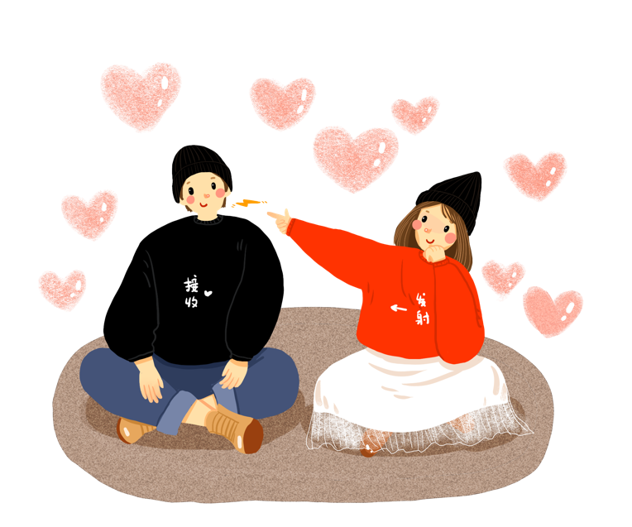
传说以前在英国，所有雀鸟都会在2月14日日交配求偶，如黑鸟、山鹑等，皆在2月间求偶。
基督教的兴起使人们纪念众神的习俗逐渐淡漠。教士们不希望人们放弃节日的欢乐，于是将牧神节（Lupercalia）改成“瓦沦丁节”（Valentine's Day），并移至二月十四日。这样，关于瓦沦丁修士的传说和古老的节日就被自然地结合在一起。

Slide 15
节日礼物
04
click here to enter text descriptions such as content introduction, data statistics, event analysis, summary and overview related to this subtitle or graph.

Slide 16
不同时代，过情人节的习俗有所不同。其中从1837-1901年英国维多利亚女王时期的情人节习俗最为独特：2月14日这一天，一对对情人，将一株生有两朵含苞待放花蕾的春枝移植在特制的盆内。

Slide 17
版权声明
感谢您下载办公资源网平台上提供的PPT作品,为了您和办公资源以及原创作者的利益,请勿复制、传播、销售,否则将承担法律责任!办公资源将对作品进行维权,按照传播下载次数进行十倍的索取赔偿!
1. 在办公资源出售的PPT模板是免版税类(RF: Royalty-Free)正版受《中国人民共和国著作法》和《世界版权公约》的保护,作品的所有权、版权和著作权归办公资源所有,您下载的是PPT模板素材的使用权.
2. 不得将办公资源的PPT模板、PPT素材,本身用于再出售,或者出租、出借、转让、分销、发布或者作为礼物供他人使用,不得转授权、出卖、转让本协议或者本协议中的权利.

Slide 18
单身汉们对“情人节”早晨所遇到的第一个人格外关注，因为如果你未婚而且正在寻觅伴侣，你注定要与2月14日所见到的第一个人结婚，至少这个人会在你的生命里起举足轻重的作用。
如果你不怕羞，你可以一大早给你的意中人打电话，要求搭乘对方的车上班。或者闭门不出，到中午再出去，也是一个不错的对策。

Slide 19
感
感
观
观
看
您
看
谢
您
谢
汇报人：xiazaii 汇报时间：20XX.02.14
在这里添加你的详细小段落文本内容，与标题相关并符合整体语言风格，将你需要表达的意思表述清楚完整，与设计排版相符合

